Slide 1
Bài
27
TUẦN 33
CHUYỆN QUẢ BẦU
TIẾT 1, 2. TẬP ĐỌC

Slide 2
TIẾT 1

Slide 3
Yêu cầu cần đạt
- Đọc đúng , rõ ràng câu chuyện
- Hiểu nghĩa của từ: con dúi, nương, tổ tiên.
- Hiểu nội dung bài đọc: Giải thích của người Khơ Mú về nguồn gốc các dân tộc Việt Nam.
- Luyện tập theo văn bản đọc.

Slide 4
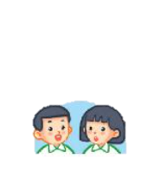
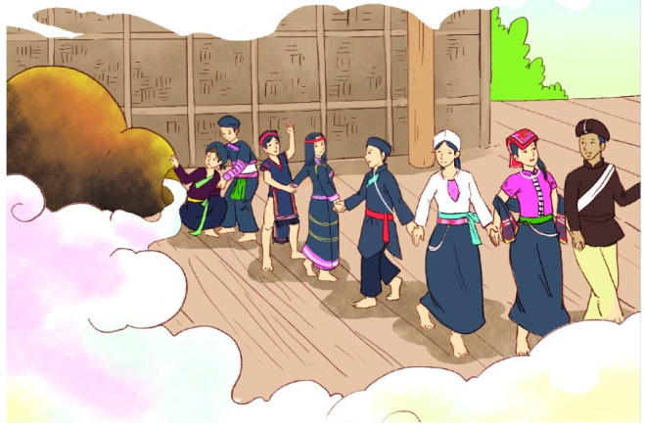
Dựa vào tranh minh hoạ, hãy đoán xem câu chuyện nói về điều gì.

Slide 5

CHUYỆN QUẢ BẦU
Đọc mẫu
Ngày xưa có vợ chồng nọ đi rừng, bắt được một con dúi. Dúi xin tha, họ thương tình tha cho nó.
Để trả ơn, dúi báo sắp có lũ lụt rất lớn và chỉ cho họ cách tránh. Họ nói với bà con nhưng chẳng ai tin. Nghe lời dúi, họ khoét rỗng khúc gỗ to, chuẩn bị thức ăn bỏ vào đó. Vừa chuẩn bị xong mọi thứ thì mưa to, gió lớn, nước ngập mênh mông. Muôn loài chìm trong biển nước. Nhờ sống trong khúc gỗ nổi, vợ chồng nhà nọ thoát nạn.
Ít lâu sau, người vợ sinh ra một quả bầu.
Một hôm, đi làm nương về, họ nghe tiếng cười đùa từ gác bếp để quả bầu. Thấy lạ, họ lấy quả bầu xuống, áp tai nghe thì có tiếng lao xao. Người vợ bèn lấy que dùi quả bầu. Lạ thay, từ trong quả bầu, những con người bé nhỏ bước ra. Người Khơ Mú ra trước. Tiếp đến, người Thái, người Mường, người Dao, người Mông, người Ê-đê, người Ba-na, người Kinh,... lần lượt ra theo.
Đó là tổ tiên của các dân tộc anh em trên đất nước ta ngày nay.
(Theo Truyện cổ Khơ Mú)

Slide 6

LUYỆN ĐỌC
lũ lụt rất lớn
khoét rỗng
thoát nạn
đi làm nương
Khơ Mú
lần lượt

Slide 7
CHUYỆN QUẢ BẦU
Bài đọc có mấy đoạn?
1
Ngày xưa có vợ chồng nọ đi rừng, bắt được một con dúi. Dúi xin tha, họ thương tình tha cho nó.
Để trả ơn, dúi báo sắp có lũ lụt rất lớn và chỉ cho họ cách tránh. Họ nói với bà con nhưng chẳng ai tin. Nghe lời dúi, họ khoét rỗng khúc gỗ to, chuẩn bị thức ăn bỏ vào đó. Vừa chuẩn bị xong mọi thứ thì mưa to, gió lớn, nước ngập mênh mông. Muôn loài chim trong biển nước. Nhờ sống trong khúc gỗ nổi, vợ chồng nhà nọ thoát nạn.
Ít lâu sau, người vợ sinh ra một quả bầu.
Một hôm, đi làm nương về, họ nghe tiếng cười đùa từ gác bếp để quả bầu. Thấy lạ, họ lấy quả bầu xuống, áp tai nghe thì có tiếng lao xao. Người vợ bèn lấy que dùi quả bầu. Lạ thay, từ trong quả bầu, những con người bé nhỏ bước ra. Người Khơ Mú ra trước. Tiếp đến, người Thái, người Mường, người Dao, người Mông, người Ê-đê, người Ba-na, người Kinh,... lần lượt ra theo.
Đó là tổ tiên của các dân tộc anh em trên đất nước ta ngày nay.
2
3
(Theo Truyện cổ Khơ Mú)

Slide 8

LUYỆN ĐỌC CÂU DÀI
Để trả ơn, dúi báo sắp có lũ lụt rất lớn và chỉ cho họ cách tránh.
Tiếp đến, người Thái, người Mường, người Dao, người Mông, người Ê-đê, người Ba-na, người Kinh,... lần lượt ra theo.

Slide 9
CHUYỆN QUẢ BẦU
Luyện đọc đoạn
1
Ngày xưa có vợ chồng nọ đi rừng, bắt được một con dúi. Dúi xin tha, họ thương tình tha cho nó.
Để trả ơn, dúi báo sắp có lũ lụt rất lớn và chỉ cho họ cách tránh. Họ nói với bà con nhưng chẳng ai tin. Nghe lời dúi, họ khoét rỗng khúc gỗ to, chuẩn bị thức ăn bỏ vào đó. Vừa chuẩn bị xong mọi thứ thì mưa to, gió lớn, nước ngập mênh mông. Muôn loài chim trong biển nước. Nhờ sống trong khúc gỗ nổi, vợ chồng nhà nọ thoát nạn.
Ít lâu sau, người vợ sinh ra một quả bầu.
Một hôm, đi làm nương về, họ nghe tiếng cười đùa từ gác bếp để quả bầu. Thấy lạ, họ lấy quả bầu xuống, áp tai nghe thì có tiếng lao xao. Người vợ bèn lấy que dùi quả bầu. Lạ thay, từ trong quả bầu, những con người bé nhỏ bước ra. Người Khơ Mú ra trước. Tiếp đến, người Thái, người Mường, người Dao, người Mông, người Ê-đê, người Ba-na, người Kinh,... lần lượt ra theo.
Đó là tổ tiên của các dân tộc anh em trên đất nước ta ngày nay.
2
3
(Theo Truyện cổ Khơ Mú)

Slide 10
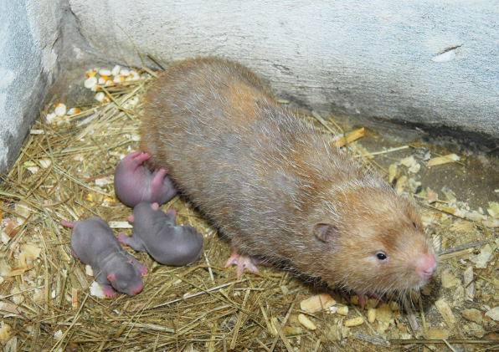
GIẢI NGHĨA TỪ
loài thú nhỏ, ăn củ và rễ cây, sống trong hang đất.
Con dúi:

Slide 11
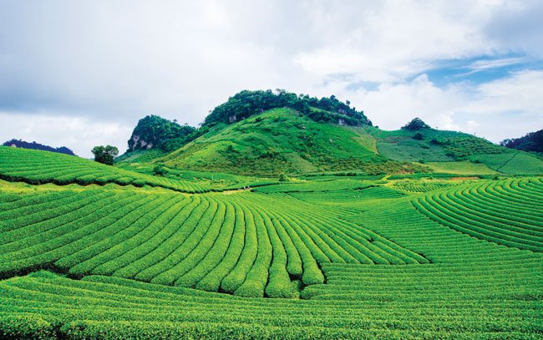
GIẢI NGHĨA TỪ
Nương:
đất trồng trên đồi, núi hoặc bãi cao ven sông.
Tổ tiên:
những người đầu tiên sinh ra một dòng họ hay một dân tộc.

Slide 12
LUYỆN ĐỌC NHÓM

Slide 13
CHUYỆN QUẢ BẦU
1
Ngày xưa có vợ chồng nọ đi rừng, bắt được một con dúi. Dúi xin tha, họ thương tình tha cho nó.
Để trả ơn, dúi báo sắp có lũ lụt rất lớn và chỉ cho họ cách tránh. Họ nói với bà con nhưng chẳng ai tin. Nghe lời dúi, họ khoét rỗng khúc gỗ to, chuẩn bị thức ăn bỏ vào đó. Vừa chuẩn bị xong mọi thứ thì mưa to, gió lớn, nước ngập mênh mông. Muôn loài chim trong biển nước. Nhờ sống trong khúc gỗ nổi, vợ chồng nhà nọ thoát nạn.
Ít lâu sau, người vợ sinh ra một quả bầu.
Một hôm, đi làm nương về, họ nghe tiếng cười đùa từ gác bếp để quả bầu. Thấy lạ, họ lấy quả bầu xuống, áp tai nghe thì có tiếng lao xao. Người vợ bèn lấy que dùi quả bầu. Lạ thay, từ trong quả bầu, những con người bé nhỏ bước ra. Người Khơ Mú ra trước. Tiếp đến, người Thái, người Mường, người Dao, người Mông, người Ê-đê, người Ba-na, người Kinh,... lần lượt ra theo.
Đó là tổ tiên của các dân tộc anh em trên đất nước ta ngày nay.
2
3
(Theo Truyện cổ Khơ Mú)

Slide 14
TIẾT 2

Slide 15
CHUYỆN QUẢ BẦU
Ngày xưa có vợ chồng nọ đi rừng, bắt được một con dúi. Dúi xin tha, họ thương tình tha cho nó.
Để trả ơn, dúi báo sắp có lũ lụt rất lớn và chỉ cho họ cách tránh. Họ nói với bà con nhưng chẳng ai tin. Nghe lời dúi, họ khoét rỗng khúc gỗ to, chuẩn bị thức ăn bỏ vào đó. Vừa chuẩn bị xong mọi thứ thì mưa to, gió lớn, nước ngập mênh mông. Muôn loài chìm trong biển nước. Nhờ sống trong khúc gỗ nổi, vợ chồng nhà nọ thoát nạn.
Ít lâu sau, người vợ sinh ra một quả bầu.
Một hôm, đi làm nương về, họ nghe tiếng cười đùa từ gác bếp để quả bầu. Thấy lạ, họ lấy quả bầu xuống, áp tai nghe thì có tiếng lao xao. Người vợ bèn lấy que dùi quả bầu. Lạ thay, từ trong quả bầu, những con người bé nhỏ bước ra. Người Khơ Mú ra trước. Tiếp đến, người Thái, người Mường, người Dao, người Mông, người Ê-đê, người Ba-na, người Kinh,... lần lượt ra theo.
Đó là tổ tiên của các dân tộc anh em trên đất nước ta ngày nay.
(Theo Truyện cổ Khơ Mú)

Slide 16

?
Vì sao hai vợ chồng bắt được con dúi rồi lại tha cho nó?
Họ thương tình tha cho dúi vì nó xin tha.

Slide 17
1. Con dúi nói với hai vợ chồng điều gì?
Để trả ơn, dúi báo sắp có lũ lụt rất lớn và chỉ cho họ cách tránh. Họ nói với bà con nhưng chẳng ai tin. Nghe lời dúi, họ khoét rỗng khúc gỗ to, chuẩn bị thức ăn bỏ vào đó. Vừa chuẩn bị xong mọi thứ thì mưa to, gió lớn, nước ngập mênh mông. Muôn loài chìm trong biển nước. Nhờ sống trong khúc gỗ nổi, vợ chồng nhà họ thoát nạn.
Con dúi báo cho hai vợ chồng sắp có lũ lụt rất lớn và chỉ cho họ cách tránh.

Slide 18
Nghe lời dúi, hai vợ chồng đã làm gì?
?
Để trả ơn, dúi báo sắp có lũ lụt rất lớn và chỉ cho họ cách tránh. Họ nói với bà con nhưng chẳng ai tin. Nghe lời dúi, họ khoét rỗng khúc gỗ to, chuẩn bị thức ăn bỏ vào đó. Vừa chuẩn bị xong mọi thứ thì mưa to, gió lớn, nước ngập mênh mông. Muôn loài chìm trong biển nước. Nhờ sống trong khúc gỗ nổi, vợ chồng nhà họ thoát nạn.

Slide 19
?
Nghe lời dúi, hai vợ chồng đã làm gì?
Để trả ơn, dúi báo sắp có lũ lụt rất lớn và chỉ cho họ cách tránh. Họ nói với bà con nhưng chẳng ai tin. Nghe lời dúi, họ khoét rỗng khúc gỗ to, chuẩn bị thức ăn bỏ vào đó. Vừa chuẩn bị xong mọi thứ thì mưa to, gió lớn, nước ngập mênh mông. Muôn loài chìm trong biển nước. Nhờ sống trong khúc gỗ nổi, vợ chồng nhà họ thoát nạn.

Slide 20
Họ chuẩn bị xong mọi thứ thì chuyện gì xảy ra?
?
Để trả ơn, dúi báo sắp có lũ lụt rất lớn và chỉ cho họ cách tránh. Họ nói với bà con nhưng chẳng ai tin. Nghe lời dúi, họ khoét rỗng khúc gỗ to, chuẩn bị thức ăn bỏ vào đó. Vừa chuẩn bị xong mọi thứ thì mưa to, gió lớn, nước ngập mênh mông. Muôn loài chìm trong biển nước. Nhờ sống trong khúc gỗ nổi, vợ chồng nhà họ thoát nạn.

Slide 21
Họ chuẩn bị xong mọi thứ thì chuyện gì xảy ra?
?
Để trả ơn, dúi báo sắp có lũ lụt rất lớn và chỉ cho họ cách tránh. Họ nói với bà con nhưng chẳng ai tin. Nghe lời dúi, họ khoét rỗng khúc gỗ to, chuẩn bị thức ăn bỏ vào đó. Vừa chuẩn bị xong mọi thứ thì mưa to, gió lớn, nước ngập mênh mông. Muôn loài chìm trong biển nước. Nhờ sống trong khúc gỗ nổi, vợ chồng nhà họ thoát nạn.

Slide 22
2. Nhờ đâu hai vợ chồng thoát khỏi nạn lũ lụt ?
Để trả ơn, dúi báo sắp có lũ lụt rất lớn và chỉ cho họ cách tránh. Họ nói với bà con nhưng chẳng ai tin. Nghe lời dúi, họ khoét rỗng khúc gỗ to, chuẩn bị thức ăn bỏ vào đó. Vừa chuẩn bị xong mọi thứ thì mưa to, gió lớn, nước ngập mênh mông. Muôn loài chìm trong biển nước. Nhờ sống trong khúc gỗ nổi, vợ chồng nhà họ thoát nạn.
Nhờ nghe theo lời khuyên của con dúi, hai vợ chồng khoét rỗng khúc gỗ to, chuẩn bị thức ăn và sống trong khúc gỗ nên thoát khỏi nạn lụt.

Slide 23
3. Những sự việc kì lạ nào xảy ra sau khi hai vợ chồng thoát khỏi nạn lũ lụt?
Ít lâu sau, người vợ sinh ra một quả bầu.
Một hôm, đi làm nương về, họ nghe tiếng cười đùa từ gác bếp để quả bầu. Thấy lạ, họ lấy quả bầu xuống, áp tai nghe thì có tiếng lao xao. Người vợ bèn lấy que dùi quả bầu. Lạ thay, từ trong quả bầu, những con người bé nhỏ bước ra. Người Khơ Mú ra trước. Tiếp đến, người Thái, người Mường, người Dao, người Mông, người Ê-đê, người Ba-na, người Kinh, … lần lượt ra theo.
Đó là tổ tiên của các dân tộc anh em trên đất nước ta ngày nay.
- Người vợ sinh ra một quả bầu.
- Hai vợ chồng nghe thấy tiếng cười đùa trong quả bầu.
- Khi người vợ dùi quả bầu thì từ trong quả bầu, những con người nhỏ bé bước ra.

Slide 24

4. Theo em, câu chuyện nói về điều gì?
a. Giải thích về nạn lũ lụt hằng năm
b. Giải thích về nguồn gốc các dân tộc trên đất nước ta
c. Nêu cách phòng chống thiên tai, lũ lụt

Slide 25
LUYỆN ĐỌC LẠI

Slide 26
CHUYỆN QUẢ BẦU
Ngày xưa có vợ chồng nọ đi rừng, bắt được một con dúi. Dúi xin tha, họ thương tình tha cho nó.
Để trả ơn, dúi báo sắp có lũ lụt rất lớn và chỉ cho họ cách tránh. Họ nói với bà con nhưng chẳng ai tin. Nghe lời dúi, họ khoét rỗng khúc gỗ to, chuẩn bị thức ăn bỏ vào đó. Vừa chuẩn bị xong mọi thứ thì mưa to, gió lớn, nước ngập mênh mông. Muôn loài chìm trong biển nước. Nhờ sống trong khúc gỗ nổi, vợ chồng nhà nọ thoát nạn.
Ít lâu sau, người vợ sinh ra một quả bầu.
Một hôm, đi làm nương về, họ nghe tiếng cười đùa từ gác bếp để quả bầu. Thấy lạ, họ lấy quả bầu xuống, áp tai nghe thì có tiếng lao xao. Người vợ bèn lấy que dùi quả bầu. Lạ thay, từ trong quả bầu, những con người bé nhỏ bước ra. Người Khơ Mú ra trước. Tiếp đến, người Thái, người Mường, người Dao, người Mông, người Ê-đê, người Ba-na, người Kinh,... lần lượt ra theo.
Đó là tổ tiên của các dân tộc anh em trên đất nước ta ngày nay.
(Theo Truyện cổ Khơ Mú)

Slide 27
LUYỆN TẬP THEO
VĂN BẢN ĐỌC

Slide 28

1. Viết tên 3 dân tộc trong bài đọc.
Một hôm, đi làm nương về, họ nghe tiếng cười đùa từ gác bếp để quả bầu. Thấy lạ, họ lấy quả bầu xuống, áp tai nghe thì có tiếng lao xao. Người vợ bèn lấy que dùi quả bầu. Lạ thay, từ trong quả bầu, những con người bé nhỏ bước ra. Người Khơ Mú ra trước. Tiếp đến, người Thái, người Mường, người Dao, người Mông, người Ê-đê, người Ba-na, người Kinh,... lần lượt ra theo.
Đó là tổ tiên của các dân tộc anh em trên đất nước ta ngày nay.
Thái, Mường, Dao, Mông, Ê-đê, Ba-na, Kinh, Khơ Mú.

Slide 29
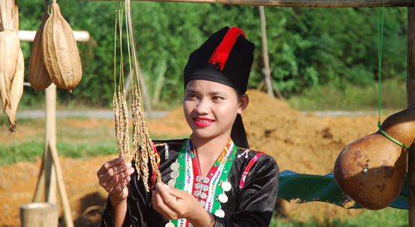
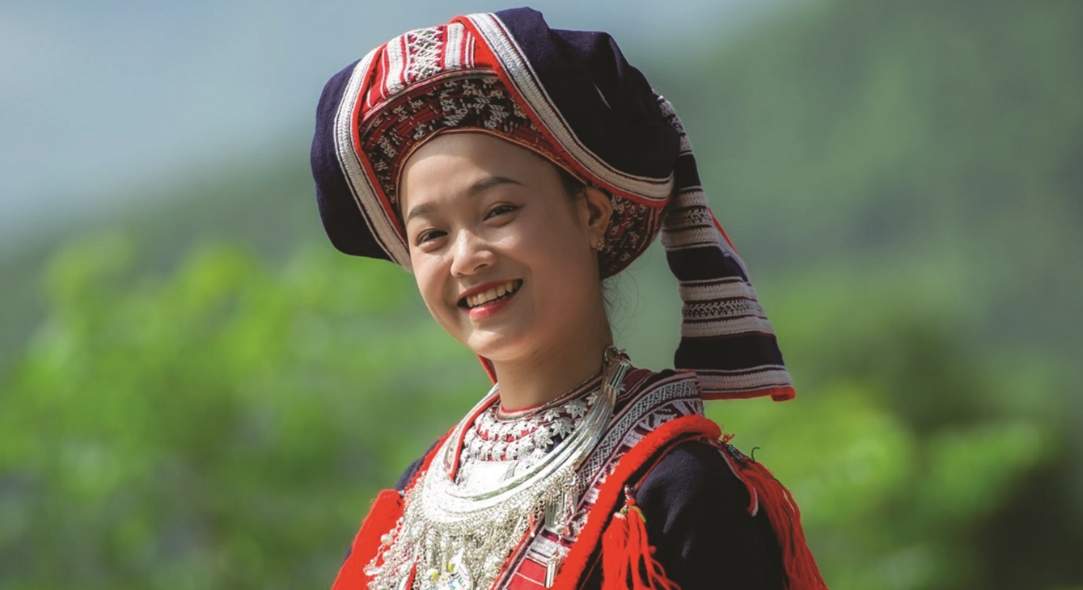
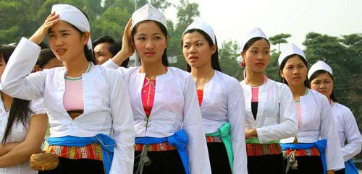
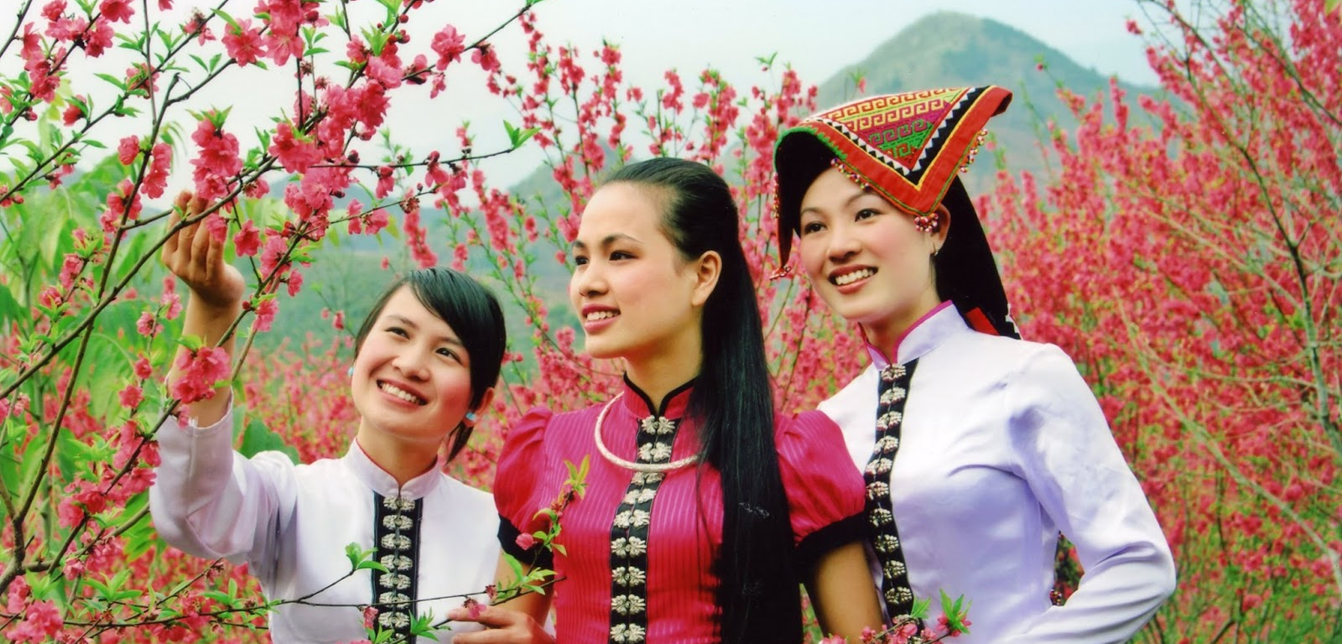
Dân tộc Khơ Mú
Dân tộc Dao
Dân tộc Mường
Dân tộc Thái

Slide 30
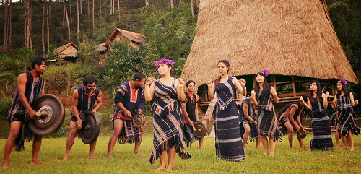
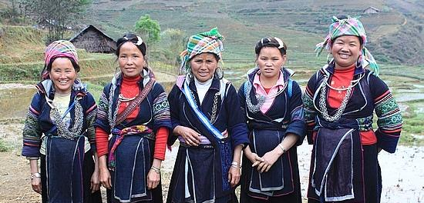
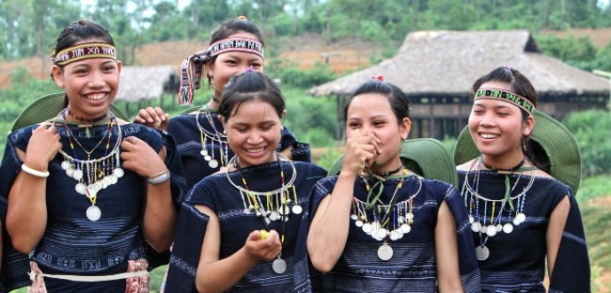
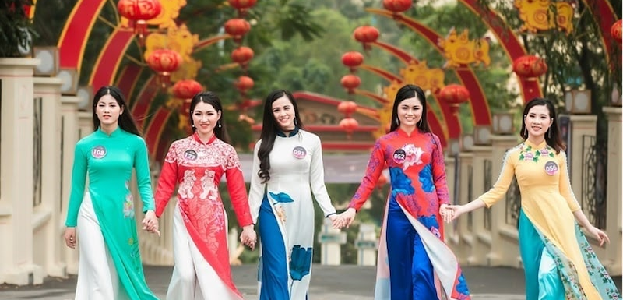
Dân tộc Ê-đê
Dân tộc Mông
Dân tộc Ba-na
Dân tộc Kinh

Slide 31
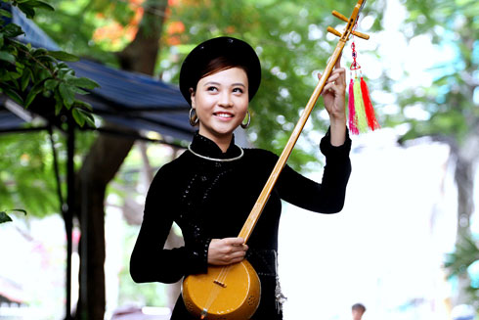
Dân tộc Tày

Slide 32
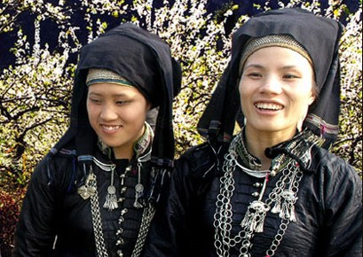
Dân tộc Nùng

Slide 33
2. Kết hợp từ ngữ ở cột A với từ ngữ ở cột B để tạo câu nêu đặc điểm.
A
B
Sấm chớp
héo vàng.
Cây cỏ
vắng tanh.
Mặt đất
ầm ầm.

Slide 34

Dặn dò

Slide 35

TẠM BIỆT CÁC CON!

